Slide 1
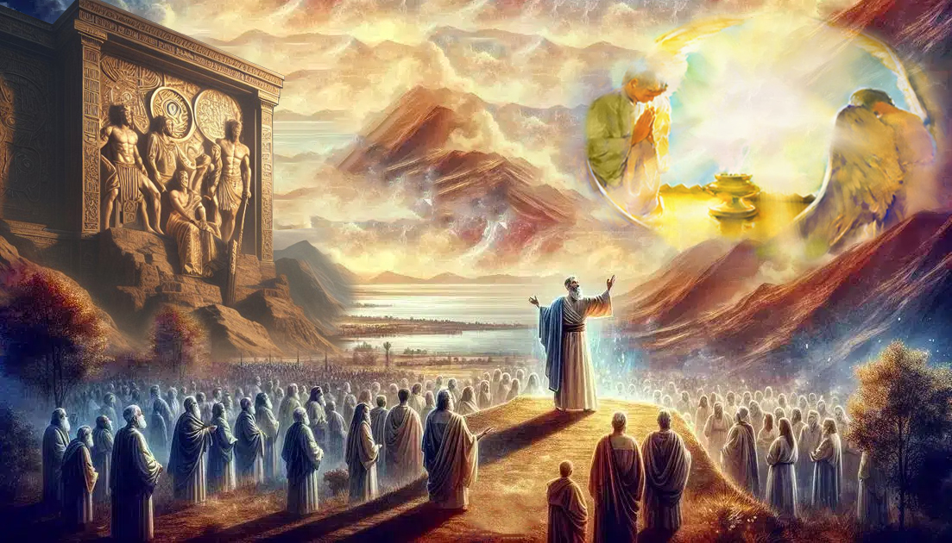
FILIFILI IA I LE ASO NEI!
Lesona 13, Tesema 27, 2025

Slide 2
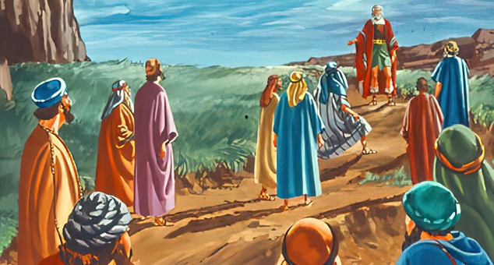
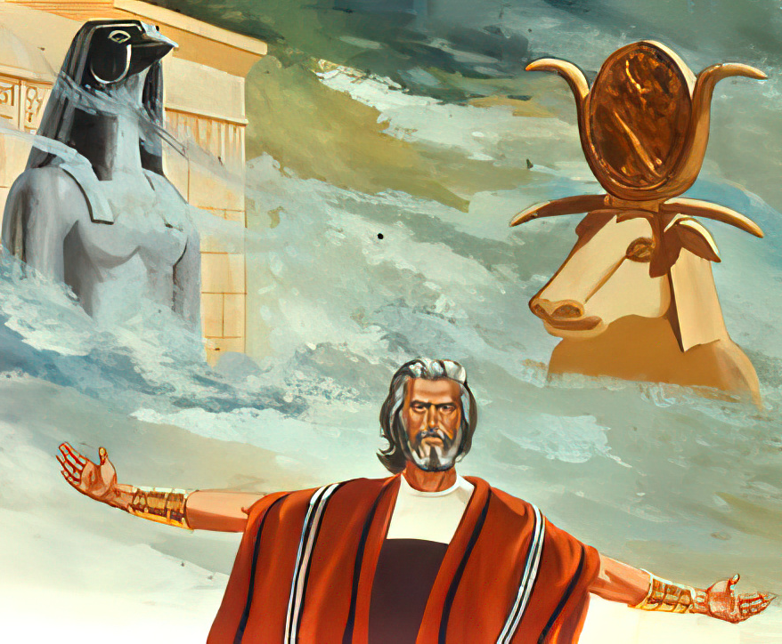
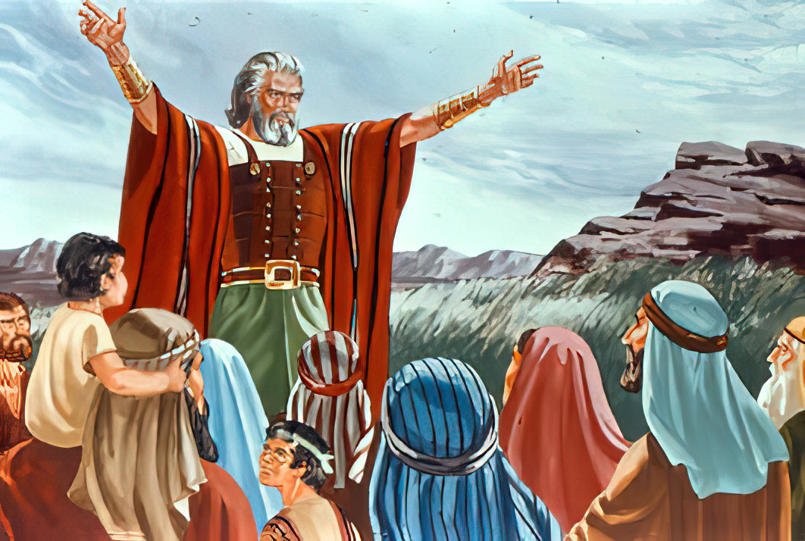
“Pe afai foi e leaga ia te outou ona auauna ia Ieova, ina filifili ia o outou i le aso nei, poo ai tou te auauna i ai; poo atua na auauna i ai o outou tamā, o e sa i le la itu o le vaitafe, poo atua o sa Amorī, e o latou le nuu ua outou nonofo ai; A’o a’u nei ma lo’u aiga, matou te auauna ia Ieova”
(Iosua 24:15)

Slide 3

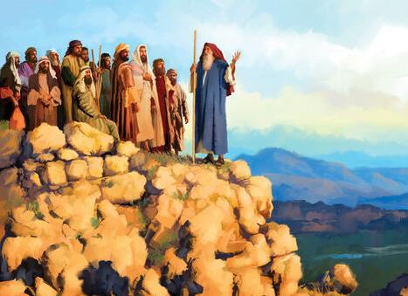
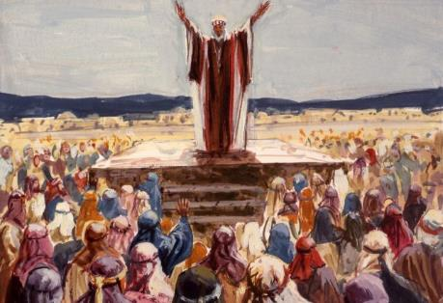
Na lagona e Iosua ua latalata i ona aso e oti ai. Sa ia tau le taua lelei. Ua iu lana tausinioga. Ua ia taofi i le upu o le faatuatua. Sa mafai ona ia faatalitali ma le mautinoa, e pei o Paulo, i le pale o le amiotonu ua teuina mo ia (2Tim. 4:7-8). E lei tofia e Iosua se tasi e suitulaga ia te ia e taitaiina le nuu, o le Atua o lo latou taitai ma lo latou tupu. Afai e tumau ma faamaoni Isaraelu i le Atua, e taitai ma puipui i latou e le Atua.
Peitai, e pei o Kalepo, sa ia fia mautinoa o le a i ai nisi e tauavea le sulu ma taitaiina tagata o le Atua i le ala sa’o
O lea le mafua’aga, na ia faapotopotoina ai le nuu i Sekema ina ia faafouina le feagaiga o le faamaoni, ma toe apoapoai atu i a’i latou ia filifili le olaga o le auauna atu i le Atua.
O le tala na tusia e le Atua (Iosua 24:1-13)
O le valaau i le loto-sa’o (Iosua 24:14-15)
O le filifiliga a le nuu (Iosua 24:16-21)
O le toe faafouina o le feagaiga (Iosua 24:22-28)
O le faaauauina o le tala (Iosua 24:29-33)

Slide 4


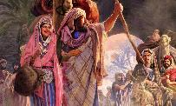
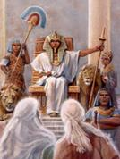
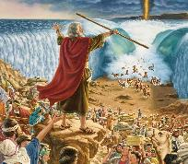
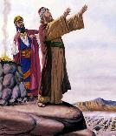
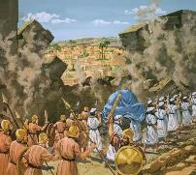

O LE TALA NA TUSIA E LE ATUA
“Ua Ou foaiina atu ia te outou le nuu na le faatigaina ai outou, ma aai tou te lei faia, tou te nonofo ai; ua outou aai foi i tovine ma toolive tou te lei totoina.” (Iosua 24:13)
O le nofoaga na filifilia e Iosua mo lana lauga mulimuli o se nofoaga oi le talafaasolopito: Sekema (Iosua 24:1).
1. O se nofoaga muamua i Kanana na tolauapi ai Aperaamo (Kenese 12:6)
2. O se nofoaga muamua lea i Kanana na tolauapi ai Iakopo (Kenese 33:18)
3. E na o le pau lea o se mea totino na maua e Iakopo (Kenese 33:19)
4. Na tanumia ai e Iakopo atua ese sa umia pea e lona aiga (Kenese 35:4)
Na amata e Iosua i le ta’uina atu i a’i latou e uiga i “atua ese” na tapuai i ai Tara, lo latou auga-tama (Iosua 24:2). Mai iina, na ia faamanatu atu ai i a’i latou o le tagata muamua na faia e le Atua o mea uma: Na Ou ave; na Ou aumaia; na Ou faateleina; na Ou auina atu; na Ou taia; na Ou aveeseina mai oe; na Ou tuuina atu oe; na Ou laveaiina i latou; na Ou faaumatia i latou; Ou te lei faalogo ia Palaamo; na Ou laveaiina oe; na Ou tuua i latou; na Ou auina atu lago e muamua i a’i latou; na Ou tuuina atu ia te oe le laueleele (Iosua 24:3-13).
I lenei tala, sa faasolosolo ane ai le augatupulaga, e uma atu le tasi ae sosoo ane le isi e aunoa ma se eseesega. Sa aofia ai i latou uma. O’i latou na faalogo ia Iosua na o mai “mai tala atu o le vaitafe;” na latou o ifo i Aikupito; na latou o ese ma le mana tele; sa latou sopoia le sami; na latou avea le isi itu o Ioritana; na latou maua Kanana. O le mea na faia e le Atua i o latou tuaā, o lea foi na Ia faia i a’i latou, ma o le a Ia faia foi i a’i tatou i le aso nei.

Slide 5

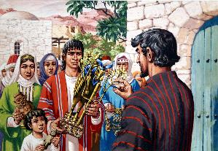
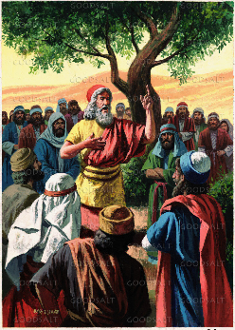
O LE VALAAU I LE LOTO-SA’O
“Pe afai foi e leaga ia te outou ona auauna ia Ieova, ina filifili ia o outou i le aso nei, poo ai tou te auauna i ai; poo atua na auauna i ai o outou tama, o e sa i le la itu o le vaitafe, poo atua o sa Amori, e o latou le nuu ua outou nonofo ai; ao a’u nei ma lo’u aiga, matou te auauna ia Ieova.” (Iosua 24:15)
Faapei ona valaaulia e Iakopo lona aiga ina ia tanumia o latou atua ao lei faafouina la latou feagaiga ma le Atua i Peteli, na faapea foi ona valaaulia e Iosua le nuu ina ia lafoai o latou atua a’o lei faafouina la latou feagaiga ma le Atua (Iosua 24:14b).
E tatau ona latou matata’u i le Atua ma auauna atu ia te Ia i le “lotosa’o ma le faamaoni” (Iosua 24:14a). O le a le uiga o lenei mea?
O le matata’u i le Atua
Ia faaalia se faaaloalo loloto mo Ia o le e silisili atu nai lo a’u, ma ia talia o Ia o lo’u Tupu ma lo’u Alii
Ia auauna i le Atua i le faamaoni ma le [lotosa’o]
O se auaunaga e aunoa ma ni faaletonu (faapei o le manu na faamatalaina na fasia e “leai se ponā” e [atoatoa])
Ia auauna i le Atua i le faamaoni
Ia faamaoni, ia faatuatuaina, ia tutumau, e le tuueseeseina, e tumau. Ia atagia i lo’u olaga lo’u agaga faafetai i le Atua ona o le mea na Ia faia ia te a’u

Slide 6

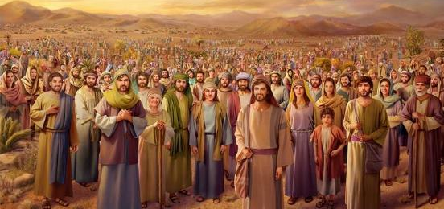
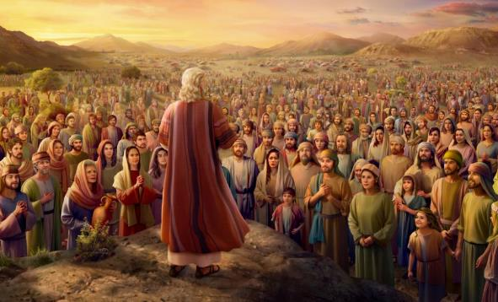
O LE FILIFILIGA O LE NUU
“Ona tali mai ai lea o le nuu, ua faapea mai, Ia mamao lava ia tei matou ona matou tuua o Ieova, ina ia auauna i atua ese!’” (Iosua 24:16)
O le a se tali atu i le valaau a Iosua? (Iosua 24:16). Sa leai atu le nuu atoa i o latou atua, ma ua latou talia e na’o le tasi lava lo latou Atua: “lo tatou Atua,” o Ia lava lea e toatasi na taitaiina i latou—o latou auga-tama ma i latou lava—e oo mai i lea lava taimi (Iosua 24:17-18).
Nai lo le faamalo atu i le nuu i la latou filifiliga, na tuuina atu e Iosua se tali sa lei mafaufauina: “Tou te le mafaia ona auauna ia Ieova” (Iosua 24:19). O se faanoanoaga lea!
Sa faalogo Iosua i ona matua o faia lava lea folafolaga e tasi (Esoto 19:8), ma sa ia vaai ao la solia pea lava pea ia folafolaga mo le 40 o tausaga.
O lenei tali sauā na ausia ai lona sini. Na naunau le tupulaga fou ina ia ‘aua ne’i toe faia ia lava mea sesē (Iosua 24:21).

Slide 7


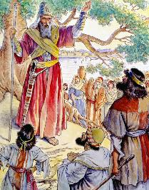
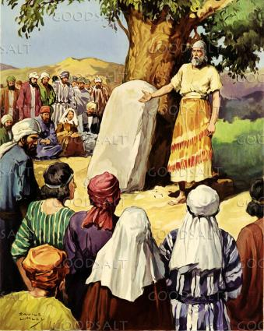
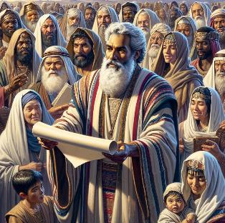
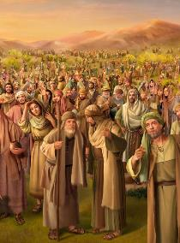
O LE TOE FAAFOUINA O LE FEAGAIGA
“Ona osia lea e Iosua i lea aso le feagiga ma le nuu; ua faia foi mo i latou le tulafono ma le faamasinoga i Sekema.” (Iosua 24:25)
I le faaiuina o lana lauga, na talosaga atu ai Iosua i a’i latou ina ia tuu ese o atua ese o loo i “totonu ia te outou,” ae ia toe liliu ma uai atu o outou loto i le Atua (Iosua 24:23).
O le lona tolu lea o taimi, na ta’utino atu ai le nuu e auauna atu i le Atua (Iosua 24:24). Na faamaonia le feagaiga, ma, e faapei o Mose, na “tuuina atu foi i a’i latou o faamasinoga ma tulafono” e Iosua (Iosua 24:25).
E ui lava o le feagaiga ma le Atua e faavae lea i luga o se sootaga faatasi ma Ia, ae le mafai foi ona faailoa atoatoa ina atu e ala i na’o ni tulafono, peitai na malamalama lelei Iosua e tatau ona manino le tuuina atu o ni faamanatu e mafai ona fesoasoani i a’i latou ina ia tutumau i le tausiaina o le feagaiga
Na ia tuuina le feagaiga i ni tusitusiga, ma faatuina se maa faamanatu: o se maa e avea o se molimau i le tautinoga sa latou faia, e fai foi le Atua ma molimau ia te’i latou, ina ne’i latou pepelo i lo latou Atua (Iosua 24:26-27).

Slide 8

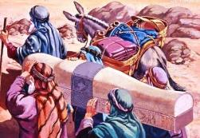
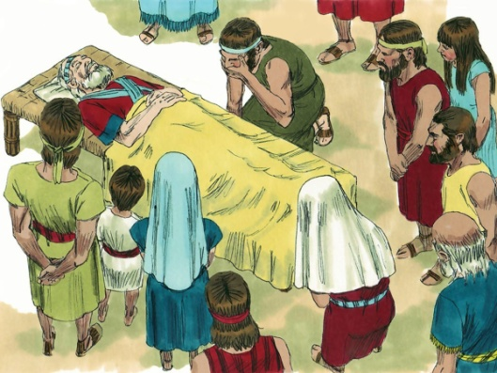
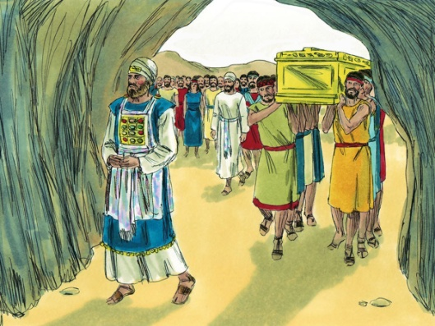
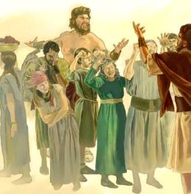

O LE FAAAUAUINA O LE TALA
“Ua auauna Isaraelu ia Ieova i aso uma o Iosua ma aso uma o toeaina e na ola mai a ua mavae Iosua, o e na iloa galuega uma a Ieova na Ia faia ia Isaraelu” (Iosua 24:31)
O loo faaiu le tusi o Iosua i ni falelauasiga se tolu. O le tasi oi latou; na valoia mai lea i le faitau selau o tausaga ua mavae, o le tanuga lea o Iosefa i le tofi o Iakopo (Kenese 50:24-26; Iosua 24:32).
O le augatupulaga fouvale na o ese mai Aikupito na tanumia uma i latou i le toafa. Ae o le augatupulaga fou na tanumia “i o latou tofi,” faatasi ma i latou o e na tutumau ma le faamaoni i totonu o se auga-tupulaga lē faamaoni: Iosua ma Eleasaro (Iosua 24:29-30, 33).
O lenei augatupulaga sa tumau lo latou faamaoni (Iosua 24:31). Ae na faapefea le augatupulaga na sosoo atu ai? (Faamasino 2:10-11)
E tatau i augatupulaga taitasi ona osia a latou lava feagaiga ma le Atua. O le faatuatua a o latou matua e mafai ona fesoasoani i le faia o a latou foi filifiliga sa’o. A’o le filifiliga e i a’i latou lava. Ia faia nei a tatou foi filifiliga i le aso nei: “Ao a’u nei ma lo’u aiga, matou te auauna ia Ieova” (Iosua 24:15).

Slide 9

“O lo tatou taitai'au, o Lē e le’i toilalo lava i se taua, atoa ai ma le auaunaga faamaoni mai i tagata uma o e ua resitala i lalo ifo o Lana fu’a. O le faaiuga o finauga o loo faia nei i le va o ‘au mo le lelei ma ‘au a le leaga. O loo Ia faananau atu ai mo tagata uma, o tagata lautele faapea ma faifeau ina ia auai uma. O’i latou uma ua resitalaina e avea ma Ana fitafita e tatau ona tuuina atu se auaunaga faamaoni, ia saunia i taimi uma e tali atu ai ma le mata’alia i tiute tauave a tagata ta’ito’atasi ua i o latou luga.”
EGW (Testimonies for the Church, vol. 9, p. 116)

